Slide 1
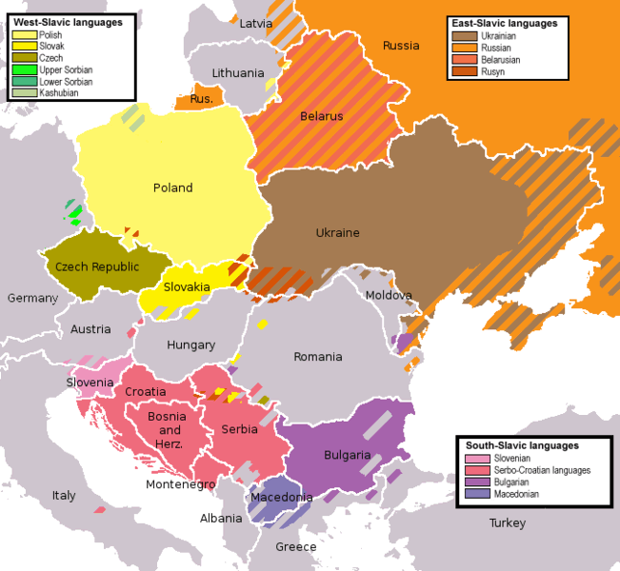
Slovanská vzájomnosť
Mgr. Tomáš Takáč

Slide 2
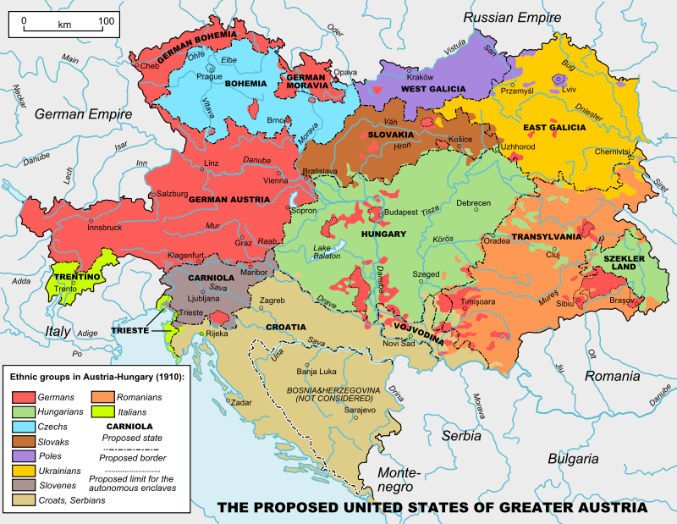
Začiatkom 19. storočia začali predstavitelia dominantných národov presadzovať ako úradný jazyk Nemčinu a Maďarčinu.
Mnohonárodnostné Uhorsko chceli pretvoriť na jednotnú krajinu.
Mnoho ľudí sa pomaďarčilo a očakávali, že im to prinesie výhody.

Slide 3
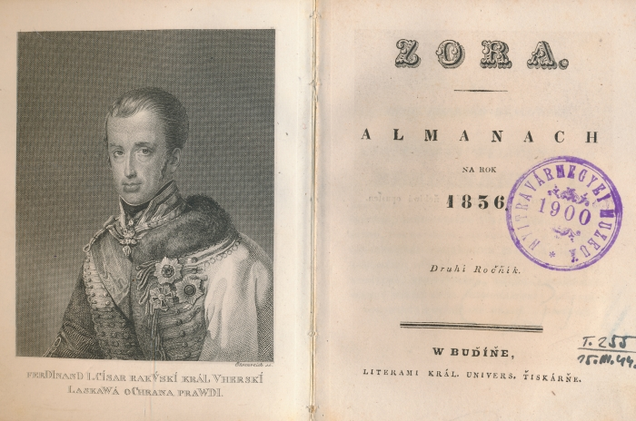
Na ceste k vzájomnému pochopeniu
Biblická čeština spájala evanjelikov s českým prostredím.
Evanjelickí vzdelanci sa považovali za súčasť československého národa.
V 20-tych rokoch národovci obidvoch vierovyznaní nadviazali užšiu spoluprácu.
Vydávali spoločný almanach ZORA.
Uverejňovali tam články v biblickej češtine aj v bernolákovskej slovenčine.

Slide 4
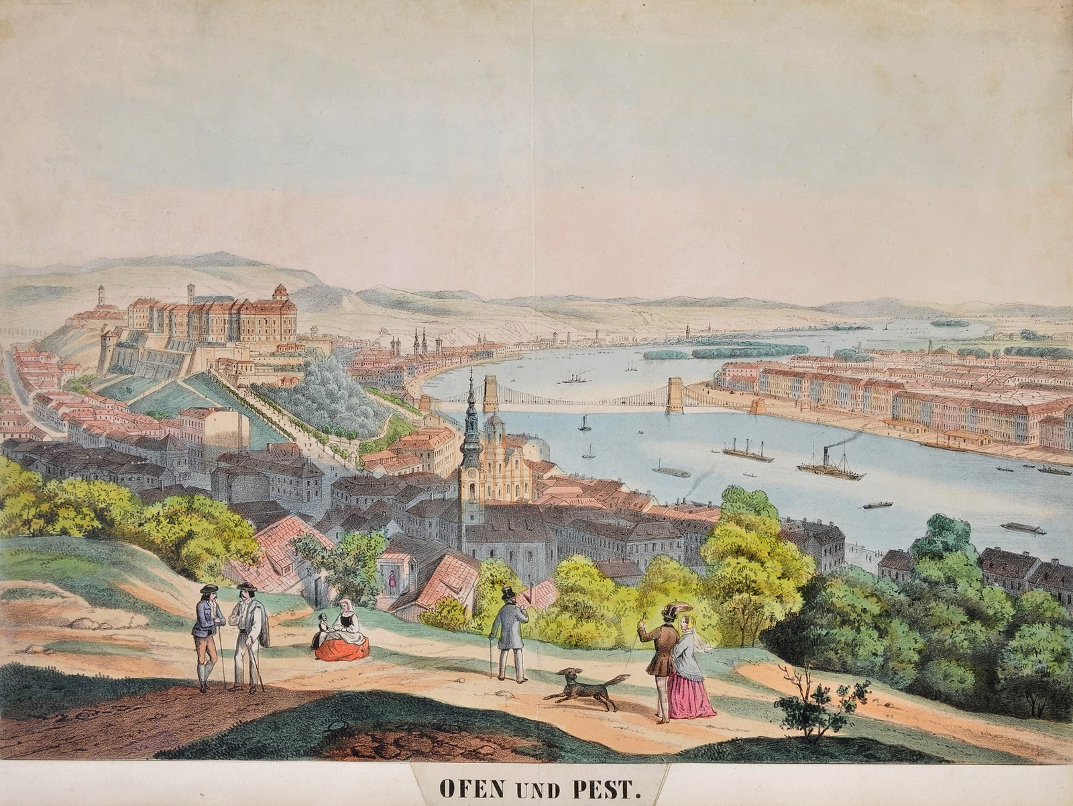
Najvýznamnejší básnik bernolákovského hnutia bol Ján Hollý.
Centrami druhej fázy slovenského národného hnutia sa stali Budín a Pešť.
Pôsobil tu Martin Hanuliak a Ján Kollár.

Slide 5
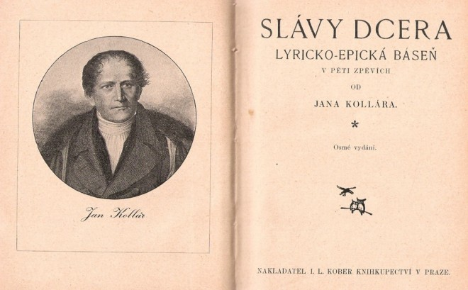
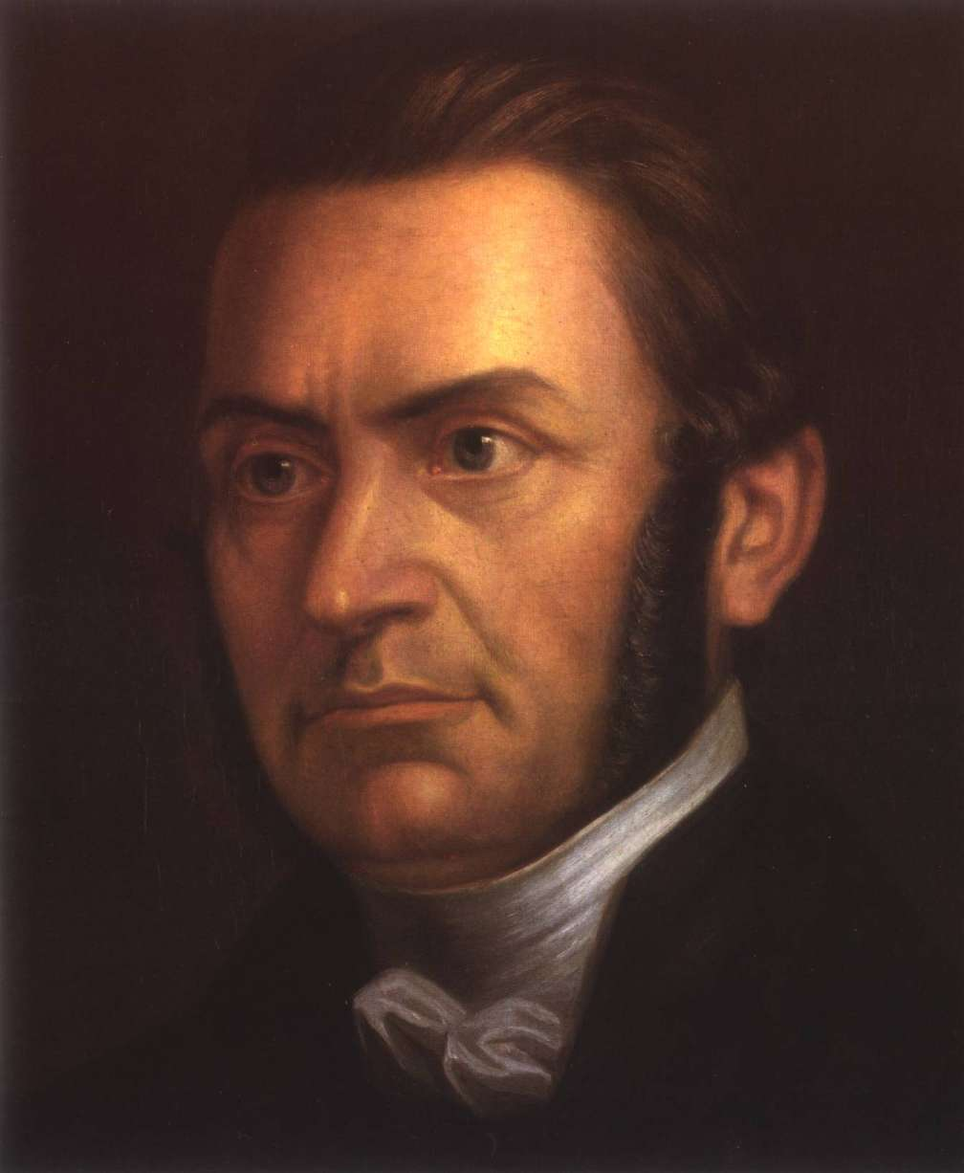
Generácia Slávie
Kollár podporoval ideu slovanskej vzájomnosti – rozvíjanie vzťahov medzi všetkými Slovanmi.
Kvôli podobným jazykom sa považovali za členov jedného slovanského národa.
Kollár napísal básnickú skladbu Slávy dcera.
Spis o literárnej vzájomnosti medzi kmeňmi a nárečiami slovanskými.
Významným vedcom bol Pavol Jozef Šafárik.
Zaoberal sa dejinami, literatúrou a kultúrou Slovanov.

Slide 6
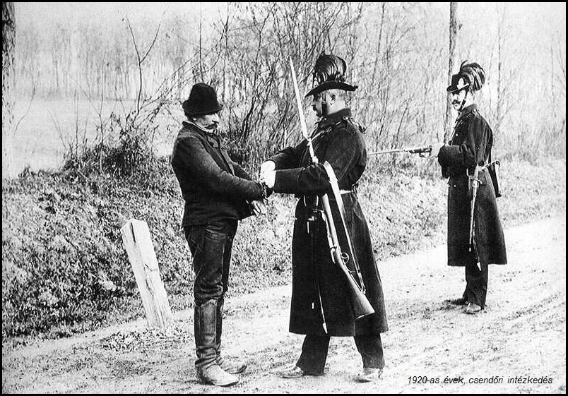
Slovania tvorili väčšinu obyvateľov Uhorska.
Maďarov tieto plány Slovanov znepokojovali.
Báli sa, že Slovania si budú chcieť vytvoriť aj vlastný štát.
Najväčším strašiakom bolo, že sa Slovania v ríši spoja s Ruskom.
Ideu slovanskej vzájomnosti preto považovali za nebezpečnú a stúpencov začali prenasledovať.

